Slide 1
Håndtering af kredsløbssår og traumatiske sår

Slide 2
Arterielle sår
Skyldes ilt mangel:
Iskæmiske hvilesmerter
Perifert – tæer, hæle
Sorte nekroser
Tør, atrofisk hud
svækket kapillær respons ved elevation
Diagnose ABI < 0,5, tåtryk < 40 mmHg

Slide 3
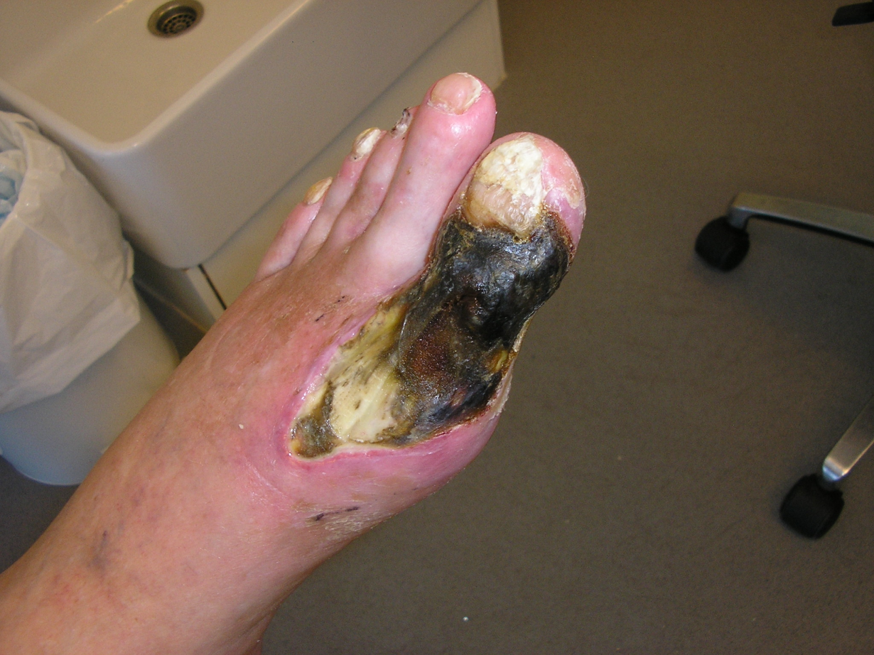
I 70.2 arterielt sår
89 årig mand.
Iskæmiske hvilesmerter
Tør, tynd hud, sort nekrose
Ingen fodpulse,
Bevaret følesans
ABI : 40/160 = 0,25
Handling:
Henvisning til karkirurg
Aflastende fodtøj

Slide 4
Venøse sår
Skyldes relativ iltmangel/venøs hypertension
Overfladiske
Neurogene smerter
Distale crus, oftest medialt
Gule nekroser
Ofte store eksudater
Ødem
Misfarvning af den omliggende hud
Lipodermatosclerose
Evt synlige varicer

Slide 5
Venøse sår
ABI > 0,5
Endelig diagnose ved vene dupleksscanning, hvor er den utætte ventil?:

Slide 6
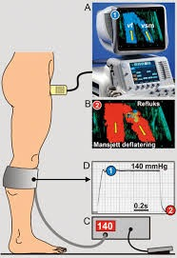
Vene scanning

Slide 7
Overfladisk insufficiens: varice kirurgi
Dyb venøs insufficens: livsvarig kompression klasse 2-3, stive, evt pelotte
Der ses ofte en komponent af lymfødem ved venøst betingede sår, s. flg. a. den kroniske stase

Slide 8
Lymfatiske sår
”Pitting oedema”
Ved anlæggelse af kompression lægger der sig en ”pølse” proximalt for kompressionsbandagen
Egentlig blot en hud infektion i en hud med lymfestase

Slide 9
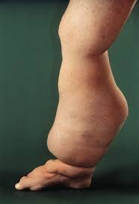
Infektionen opstår i hudfolder

Slide 10
Traumatiske bensår
Skyldes dyb vævsskade,
Fedtceller i subcutis dør,
Cellemembranen nedbrydes,
Microødem udvikles,
Nærliggende celler dør p gr a celledeformitet
Skaden bliver synlig på overfladen

Slide 11
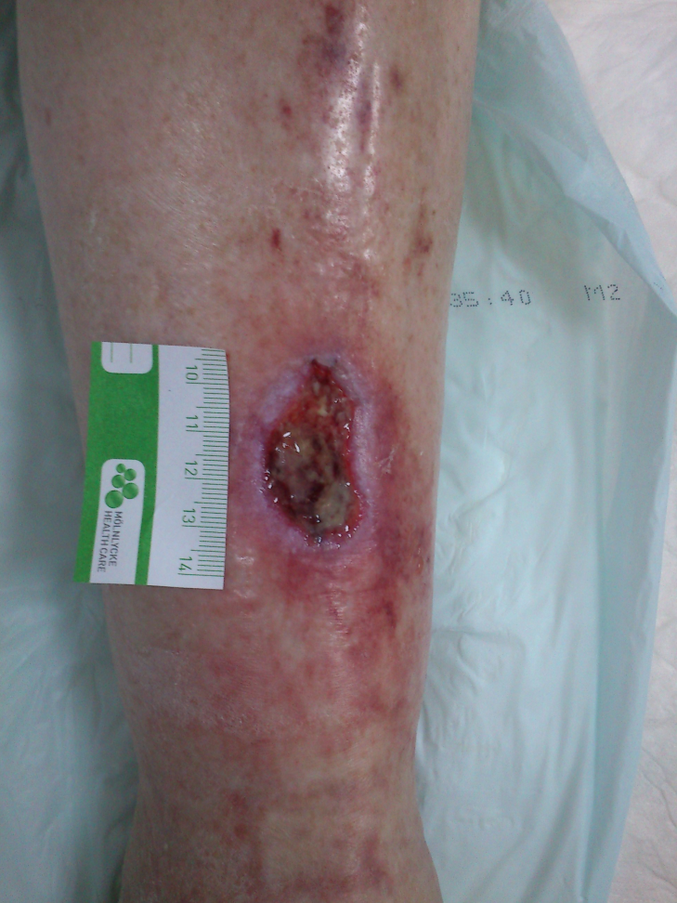
Traume sår
Ankel/arm index 0,65
Ingen symptomer fra arteriosclerosen
Ingen kliniske tegn på venøs insufficiens
Behandling:
Debridering
Sårbandage til at absorbere eksudat
Kompression med klasse 2 strømpe/behandlerstrømpe

Slide 12
Når kompressionen kommer i gang heler disse sår med 26% per uge, ”selv om der ikke er synligt ødem”

Slide 13
Håndtering af kredsløbssår og traumatiske sår
ABI < 0,5: pt skal henvises til karkirurg
Øvrige : kompression, samt venescanning

